Slide 1
05 (교재 6장)
프로세스 선택과 시설배치
(Process Selection and Facility Layout)

Slide 2
01. 생산운영관리 입문
교재 1장, 4장
02. 경쟁력, 전략, 생산성
교재 2장
03. 예측
교재 3장
04. 전략적 생산용량계획
교재 5장
05. 프로세스 선택과 시설배치
교재 6장
06. 작업설계 및 작업측정
교재 7장
07. 입지계획과 분석
교재 8장
08. 총괄계획 및 주일정계획
교재 11장
09. MPR와 ERP
교재 12장
10. 재고관리
교재 13장
11. JIT와 린 운영
교재 14장
12. 공급사슬관리
교재 15장
13. 일정계획
교재 16장

Slide 3
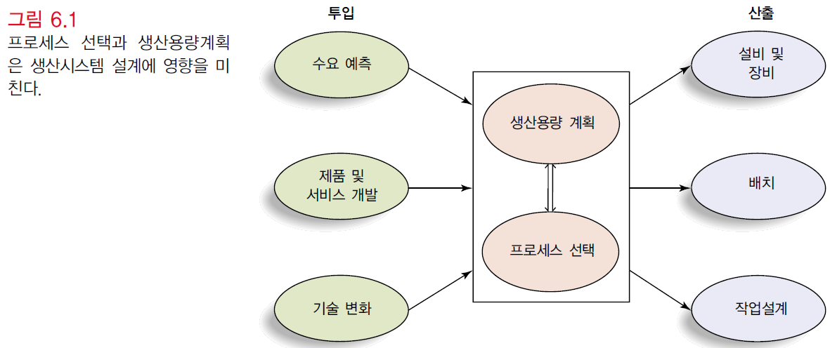
서론(Introduction)
기업에서 제품 및 서비스의 선택(설계)과 생산용량 계획, (생산)프로세스 선택, 그리고 설비배치(facility layout)는 장기적으로 영향을 미치므로 가장 기본적인 의사결정 사항
프로세스 선택(process selection)
생산 방식의 구성에 관한 결정
프로세스 선택은 생산용량과 배치, 장비 그리고 작업시스템 설계에 크게 영향을 미침
제품이나 서비스를 개발할 때 당연히 수행되어야 함
제품기술이나 장비기술의 변화와 경쟁 압력 때문에 정기적으로 수행되기도 함

Slide 4
프로세스 선택(Process Selection)
프로세스 선택 시 고려사항
다양성(variety): 생산 시스템은 얼마나 다양한 제품이나 서비스를 처리할 것인가? 다품종 or 소품종
산출량(volume): 산출량은 얼마나 될 것인가? 소량생산 or 대량생산
유연성(flexibility): 어느 정도의 장비 유연성이 요구되는가? 전용 or 범용 장비

Slide 5
프로세스 선택(Process Selection)
: 프로세스 유형(Process Types)
잡샵(Job Shop): 주문생산공정(make to order)
대상 제품이나 서비스가 매우 다양하고 개별 제품이나 서비스의 양이 적을 때 사용
처리과정은 단속적(intermittent)이고, 처리대상은 여러 가지 소규모 일감들로 각기 처리 요구사항이 다름
범용(general-purpose) 장비와 숙련공들에 의한 높은 유연성이 특징
인쇄소, 기계공작소(철공소), 동물병원 등
뱃치프로세스(Batch Process): 묶음생산공정
처리대상의 다양성과 각 대상 별 산출량이 아주 크지도 않고 적지도 않은 중간 정도일 때
장비들은 잡샵만큼 유연할 필요는 없지만 처리과정은 역시 단속적(intermittent)
잡샵에 비하여 처리대상의 다양성이 상대적으로 낮으므로 인력의 숙련도 요구는 상대적으로 낮음
Bakery, 멀티플렉스 영화관, 항공사, 페인트, 화장품, 아이스크림, 맥주, 잡지, 서적, 중장비, 전자부품, 특수화학제품 등

Slide 6
프로세스 선택(Process Selection)
: 프로세스 유형(Process Types)
반복프로세스(Repetitive Process): 조립생산공정(assembly line)
산출량이 많은 표준제품이나 서비스 생산에 적합
산출이 표준화되어 있으므로 장비의 유연성 요구는 매우 제한적이고 인력의 숙련도도 일반적으로 낮음
생산이 고정 경로를 따라 순차적으로 이루어지며 제품이 완성될 때 까지 한 작업장에서 다른 작업장으로 통제된 생산속도에 맞추어 이동하는 것이 가장 큰 특징
자동차, TV, 연필, 컴퓨터, 전자제품 조립, 자동 세차장 등
연속프로세스(Continuous Process)
표준화된 연속적 산출물을 대량으로 생산하는 경우
산출물의 다양성이 거의 없기 때문에 장비의 유연성이 그다지 요구되지 않음
철강, 제당, 제분, 화학, 정유, 제지, 음료, 전력, 인터넷 등

Slide 7
프로세스 선택(Process Selection)
: 프로세스 유형(Process Types)
프로세스 능력과 제품이나 서비스의 처리요구가 일치하지 않으면 효율이 낮아서 원가가 높아지고 경쟁에서 불리하게 됨
네 가지 프로세스 유형(잡샵, 뱃치, 반복, 연속)은 생산운영 활동이 꾸준한(1회성이 아닌) 경우에 적합한 형태
일정기간만 수행되는 경우는 프로젝트(project)의 형태로 수행

Slide 8
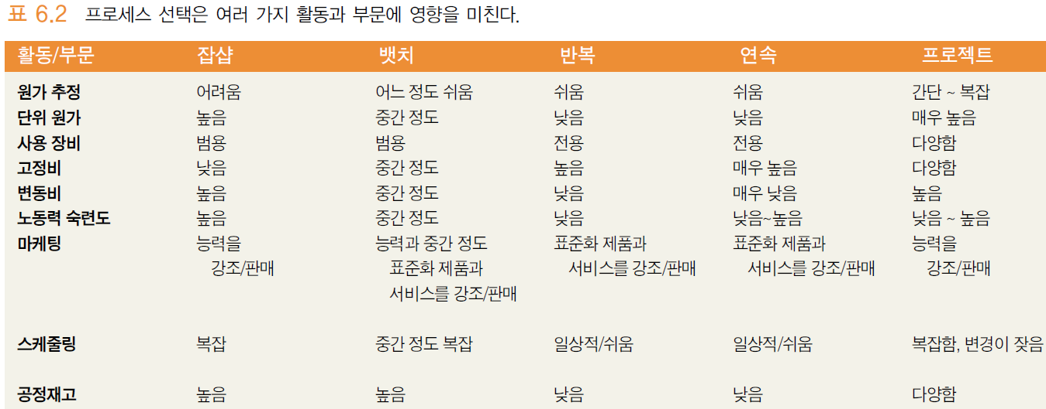
프로세스 선택(Process Selection)
: 프로세스 유형(Process Types)

Slide 9
프로세스 선택(Process Selection): 자동화(Automation)
자동화(Automation): 감지기능과 제어기능이 있어서 스스로 작동할 수 있는 기계
자동화의 조건: 업무의 표준화, 시스템의 낭비 제거, 비용/유연성/기업의 전반적 전략과의 적합, 충분한 수요(많은 산출량이 경제적 타당성을 지니기 위해)
자동화의 고려사항: 초기 투자비용, 유연성(인간에 비해 유연성이 떨어짐), 작업자의 거부감 등
자동화의 유형
고정자동화(fixed automation)
디트로이트형(detroit-type) 자동화, (연속) 자동차 생산라인 - 저원가와 대량생산
프로그램 가능 자동화(programmable automation)
컴퓨터 프로그램을 사용하여 작업의 순서와 개별 작업의 내용까지 제어할 수 있는 고가(高價)의 범용 장비 사용 – 다양한 제품을 소(小) 뱃치(batch)로 소량 생산하더라도 경제성이 있음
Robot, CAM(Computer-Aided Manufacturing), N/C(Numerically Controlled) machine, CNC(Computerized numerical control)
유연자동화(flexible automation)
프로그램 가능 자동화에서 진화. 프로그램 가능 자동화보다 더 맞춤화된 장비 사용. 장비의 준비/교체 시간이 훨씬 짧음

Slide 10
시설배치(Facilities Layout)
배치(Layout): 부서, 작업장, 장비의 공간적 구성. 배치계획을 수립할 때에는 작업대상(물자나 고객)의 흐름을 특히 강조
배치 결정의 중요성
상당한 투자와 노력이 필요
한번 결정되면 변경하기 어려우므로 회복하기 어려움
생산운영의 비용과 효율성에 크게 영향을 미침
배치계획은 신규 시설을 설계할 때나 기존 시설의 설계를 변경할 때 필요

Slide 11
시설배치(Facilities Layout)
설비 배치의 기본적 목표: 생산운영 시스템 내에서 작업(work), 물자, 정보를 원활하게 흐르도록
제품·서비스 품질의 확보가 쉽도록
작업자와 공간을 효율적으로 사용하도록
병목을 피하도록
물자 이동 비용을 최소화 하도록
작업자와 물자의 불필요한 이동을 피하도록
생산시간이나 서비스 시간을 최소화 하도록
안전하게

Slide 12
시설배치(Facilities Layout):
반복프로세스: 제품별 배치(Repetitive Processing: Product Layout)
제품별 배치(product layout): 대량의 제품이나 고객을 시설 내부에서 신속하고 원활하게 흐르도록 하고자 할 때 사용
고도로 표준화된 프로세스를 반복적으로 사용
장비의 전문화나 노동의 분업이 가능
산출량이 매우 크므로 상당한 자금을 장비와 직무 설계에 투자하더라도 경제적으로 타당
처리 대상 제품이나 서비스가 한 가지이거나 매우 유사한 몇 가지에 불과하므로 장비나 작업장을, 대상 제품·서비스를 처리하기 위하여 필요한 요소 업무들의 기술적 순서에 맞추어 배치하는 것이 경제적으로 합리적
생산라인(production line), 조립라인(assembly line)
제품별 배치에서는 인력과 장비의 가동률이 높아서 높은 장비 투자비용을 상쇄할 수 있음
작업물이 한 공정에서 다음 공정으로 빠르게 옮겨 가므로 공정재고(WIP; work-in-process)가 매우 적은 경우가 흔함
공정들이 긴밀하게 연결되어 있으므로 장비의 고장이나 작업자의 결근이 발생하면 전체 프로세스가 정지될 취약성이 높음 → 예방보전(preventive maintenance)의 중요성
반복프로세스에서 흐름의 속도는 설비나 기계(자동차 조립), 작업자(패스트푸드점), 고객(카페테리어)에 의해 결정

Slide 13
시설배치(Facilities Layout):
반복프로세스: 제품별 배치(Repetitive Processing: Product Layout)

Slide 14
시설배치(Facilities Layout):
반복프로세스: 제품별 배치(Repetitive Processing: Product Layout)
제품별 배치(product layout)의 장점
산출률이 높음
산출량이 많으므로 단위당 원가가 낮음
한 작업자가 담당하는 업무의 폭이 매우 좁으므로 훈련 시간과 비용이 적게 들고, 작업을 감독하기 쉬움
물자 운반 비용이 적음. 작업 대상이 동일한 작업 순서를 따라 흐르므로 자재 운반이 단순. 물자 이동이 흔히 자동화
인력과 장비의 가동률이 높음
프로세스 경로(routing)나 일정계획(scheduling)이 시스템 설계 단계에서 수립되며, 이것은 일단 운영에 들어가면 크게 신경 쓰지 않아도 됨
회계, 경리, 구매, 재고 관리가 상당한 정도로 일상적인 반복 업무가 됨

Slide 15
시설배치(Facilities Layout):
반복프로세스: 제품별 배치(Repetitive Processing: Product Layout)
제품별 배치(product layout)의 단점
작업의 단순화 → 작업자 사기 저하, 반복성 스트레스
비숙련 작업자 → 장비유지, 품질에 무관심
물량의 변화나 설계 변경에 유연하게 반응할 수 없음
워크스테이션(workstation, 작업장)들이 고도로 상호 의존적이므로 시스템이 장비 고장이나 무단결근에 매우 취약
예방보전, 긴급수리 능력, 예비부품 재고가 필요하며 이를 유지하는데 비용이 소요
개별 작업자를 상대로 한 인센티브 제도는 현실적이지 못하며, 그런 제도를 도입하면 작업자간 생산량 불균형이 발생하여 작업의 원활한 흐름을 막게 됨 → 집단(그룹) 인센티브(group incentive) 제도
U자형 배치

Slide 16
시설배치(Facilities Layout): 비반복프로세스: 공정별 배치(Nonrepetitive Processing: Process Layout)
공정별 배치(process layout): 처리 대상 제품이나 서비스마다 처리 요구 사항이 다를 때 적합
단속처리(intermittent processing): 대상 제품이나 서비스가 다양하면 대상에 따라서 장비를 바꾼다든지 작동 조건을 재설계해야 하므로 처리 대상이 지속적으로 흐르지 않고 끊기게 됨
부서 또는 기능 집단(functional group)으로 이루어지며, 부서별로 유사한 활동들을 수행
작업물은 보통 로트 또는 뱃치(lot or batch) 단위로 부서들을 옮겨 다니며 처리
범용장비(general-purpose equipment)를 사용하기 때문에 작업의 범위가 넓음: 숙련공 또는 반숙련공 필요
장비들은 작업의 기술적 순서보다 유형별로 집단을 이루므로 고장이나 작업자 결근으로 작업이 중단될 취약성이 적음
경로(routing)와 일정계획(scheduling)이 일감이 바뀔때마다 수립: 일감 별로 처리 요구사항이 다르므로
물자 운반이 비효율적이며, 단위당 운반비용이 일반적으로 제품별 배치에 비해 높음
뱃치(batch)로 처리하므로 공정재고(WIP; work-in-process)가 상당히 많을 수 있음
다양한 처리 요구로 인하여 경로와 일정계획이 복잡하기 때문에 장비의 가동률이 50%를 밑도는 일이 드물지 않음

Slide 17
시설배치(Facilities Layout): 비반복프로세스: 공정별 배치(Nonrepetitive Processing: Process Layout)

Slide 18
시설배치(Facilities Layout): 비반복프로세스: 공정별 배치(Nonrepetitive Processing: Process Layout)
공정별 배치(process layout)의 장점
다양한 처리 요구를 다룰 수 있음
장비 고장에 크게 취약하지 않음
제품별 배치에서 사용하는 전용 장비(specialized equipment)에 비하여 공정별 배치에서 사용하는 범용 장비(general-purpose equipment)는 흔히 전용 장비에 비해 값이 싸며 유지보수도 쉽고 비용도 적게 소요
개인별 인센티브 제도를 사용할 수 있음
공정별 배치(process layout)의 단점
공정재고 비용이 높을 수 있음
경로계획과 일정계획을 자주 수립해야 함
장비 가동률이 낮음
물자운반이 비효율적, 단위당 운반비용이 높음
일감이 복잡하므로 흔히 감독 범위가 좁고, 감독비용이 제품별 배치에 비해 높음
제품이나 고객별로 특별히 취급해야 하고 산출량이 적으므로 제품별 배치에 비해 단위당 원가가 높음
회계, 경리, 재고관리, 구매 관련 업무가 제품별 배치에 비하여 훨씬 복잡

Slide 19
시설배치(Facilities Layout): 위치고정형 배치(Fixed-Position Layout)
작업 대상은 한 자리에 있고
작업자와 물자 그리고 장비들이
필요에 따라 이동
작업대상의 특성(무게, 크기 등)
때문에 선택
대형 건설 프로젝트, 조선, 대형
항공기 등

Slide 20
시설배치(Facilities Layout): 혼합형 배치(Combination Layout)
기본배치 유형이 섞여 있는 상태: 슈퍼마켓, 병원 등
공정별 배치와 제품별 배치의 장점을 모두 취하려는 노력: 혼합형 배치 - 셀 생산방식(cellular manufacturing), 그룹테크놀로지(GT; group technology), 유연생산시스템(FMS; flexible manufacturing system)
셀 배치(Cellular Layout) : 비슷한 처리가 필요한 일단의 부품들을 묶어서 하나의 부품군으로 분류하고(그룹테크놀로지), 그 부품군에 속하는 부품들을 만들기 위하여 필요한 공정들을 수행할 워크스테이션들로 하나의 셀을 구성
유연생산시스템(FMS; Flexible Manufacturing System): 자동화 정도가 높은 셀 생산 방식, 수치제어기계, 운반장치, 로봇 등을 컴퓨터를 이용하여 제어하는 고도의 통합생산 시스템
컴퓨터 통합생산(CIM; computer-integrated manufacturing): 컴퓨터를 사용하여 공학설계, FMS, 구매, 주문처리, 생산계획 및 통제 등 광범위한 생산 활동을 연결하는 생산 시스템

Slide 21
제품별 배치 설계: 라인밸런싱 (Designing Product Layouts: Line Balancing)
라인밸런싱(line balancing): 모든 워크스테이션들의 작업시간들이 비슷하도록 요소작업들을 워크스테이션에 할당하는 절차
전체 라인 상에서 작업자나 기계의 유휴시간을 최소화하여 이용률(utilization)을 높게 유지
Bottleneck 또는 Starving이 가급적 발생하지 않도록(발생하더라도 최소한으로)
완벽한 균형 라인 구성을 어렵게 하는 요인
어떤 요소 작업들은 필요한 장비나 기계가 다르거나 작업 활동들의 특성상 동일 장소에서 수행할 수 없는 경우
요소작업들의 소요시간 차이 때문에 요소작업들을 여러 묶음으로 나눌 때 어떻게 하더라도 모든 묶음의 총 소요시간을 같게 할 수 없을 가능성
기술적 이유에 의한 요소작업들의 순서
사이클타임(cycle time)
라인밸런싱 과정에서 주된 결정 사항
하나의 작업물에 대하여 각 워크스테이션에서 수행해야 하는 모든 요소작업들의 총 소요시간의 상한
해당 라인의 산출률을 결정

Slide 22
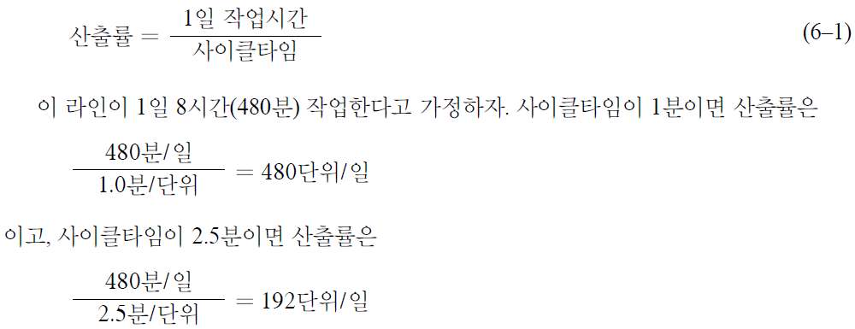
제품별 배치 설계: 라인밸런싱 (Designing Product Layouts: Line Balancing)
최단 사이클타임: 가장 긴 요소작업의 소요시간 = 1.0분
최장 사이클타임: 모든 요소작업의 소요시간의 합 = 2.5분
다섯 개의 워크스테이션을 채택하면 최단 사이클 타임이 라인의 사이클타임(1.0분)
모든 요소작업시간을 하나의 워크스테이션에 할당하면 최장 사이클타임이 라인의 사이클타임(2.5분)

Slide 23
제품별 배치 설계: 라인밸런싱 (Designing Product Layouts: Line Balancing)
사이클타임은 일반적으로 목표 산출률에 의해 결정
계산된 사이클타임이 가능한 범위를 벗어나면 산출률 목표를 수정

Slide 24
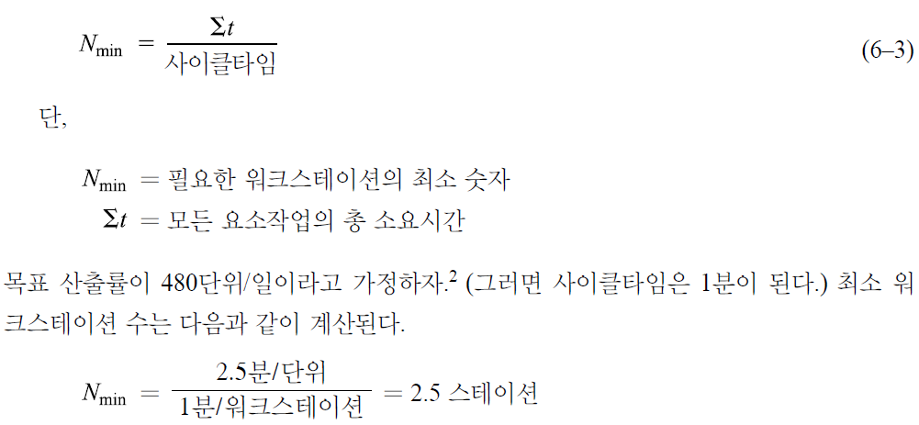
제품별 배치 설계: 라인밸런싱 (Designing Product Layouts: Line Balancing)
필요한 워크스테이션의 숫자는 목표 산출률과 요소작업들을 균형 있게 워크스테이션에 할당하는 능력에 좌우
목표 산출률을 달성하는 데 필요한 워크스테이션의 이론적 최소 숫자(N_{min})

Slide 25
제품별 배치 설계: 라인밸런싱 (Designing Product Layouts: Line Balancing)
선후관계도(precedence diagram): 요소작업들과 그들 사이의 선후관계를 나타내는 다이어그램

Slide 26
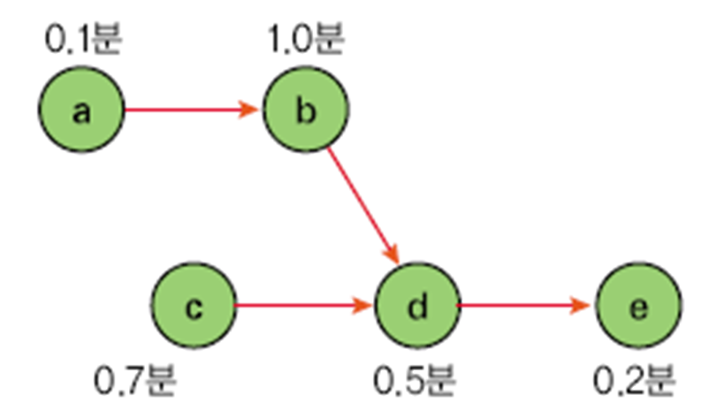
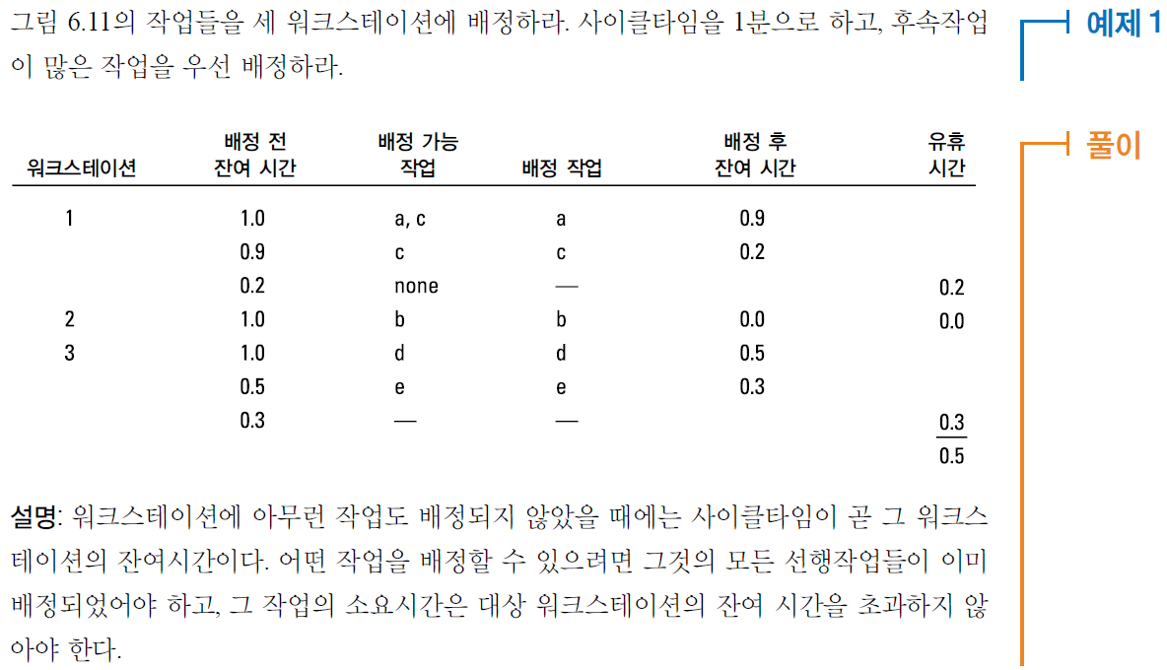
제품별 배치 설계: 라인밸런싱 (Designing Product Layouts: Line Balancing)
라인밸런싱 방법: 일반적으로 휴리스틱 절차(heuristic (intuitive) rules)를 사용
후속작업이 가장 많은 작업부터 할당
위치가중치(자체의 작업시간과 모든 후속 작업들의 작업시간을 합한 값)가 가장 높은 작업 부터 할당

Slide 27
제품별 배치 설계: 라인밸런싱 (Designing Product Layouts: Line Balancing)
밸런스 지체(balance delay): 라인의 유휴시간 백분율
라인효율(efficiency)
최소 워크스테이션 수는 목표 산출률(또는 사이클타임)의 함수 → 따라서 산출률이 낮을수록(사이클타임이 길수록) 워크스테이션 수는 적어짐
워크스테이션 수가 줄어듦에 따른 투자와 비용 절감이 생산량 감소에 따른 이익감소를 능가할지 검토해야 함

Slide 28
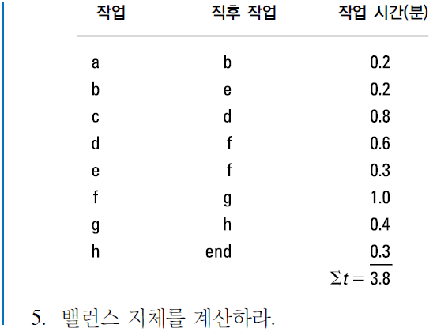
제품별 배치 설계: 라인밸런싱 (Designing Product Layouts: Line Balancing)

Slide 29
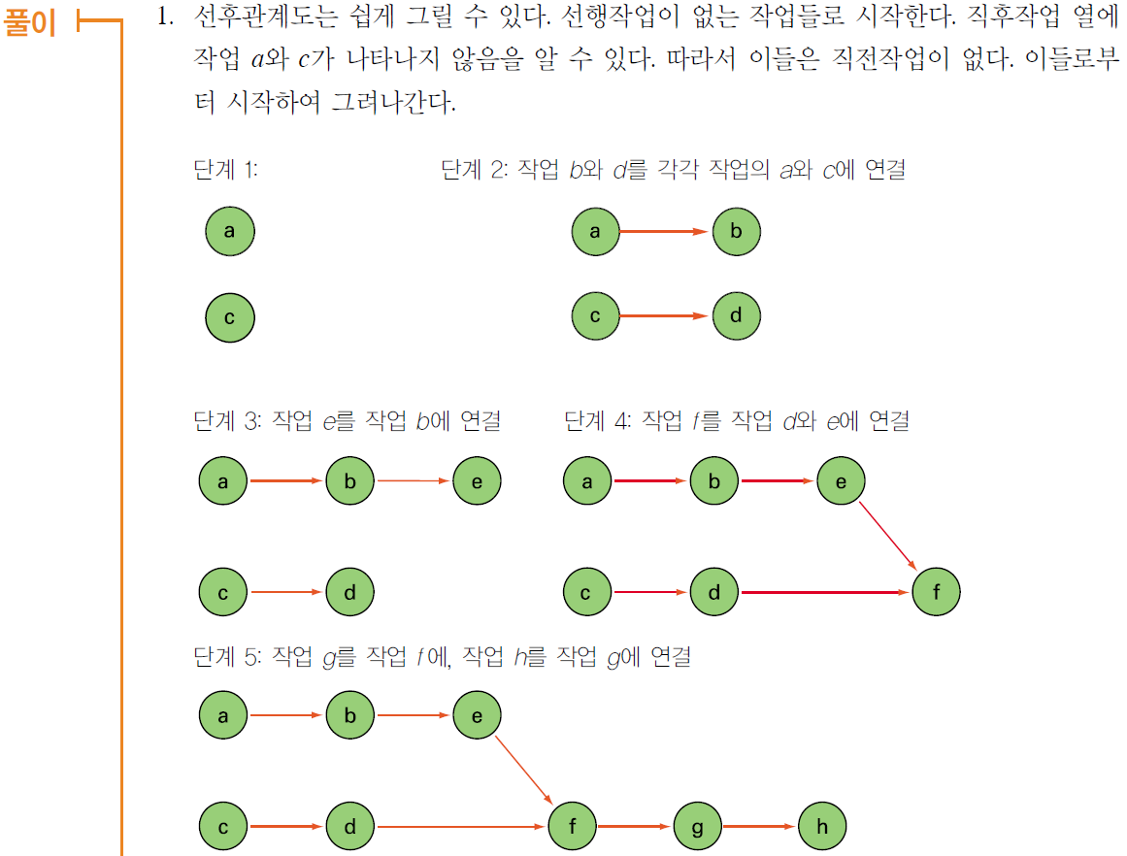
제품별 배치 설계: 라인밸런싱 (Designing Product Layouts: Line Balancing)
선행이 없는 작업

Slide 30
제품별 배치 설계: 라인밸런싱 (Designing Product Layouts: Line Balancing)

Slide 31
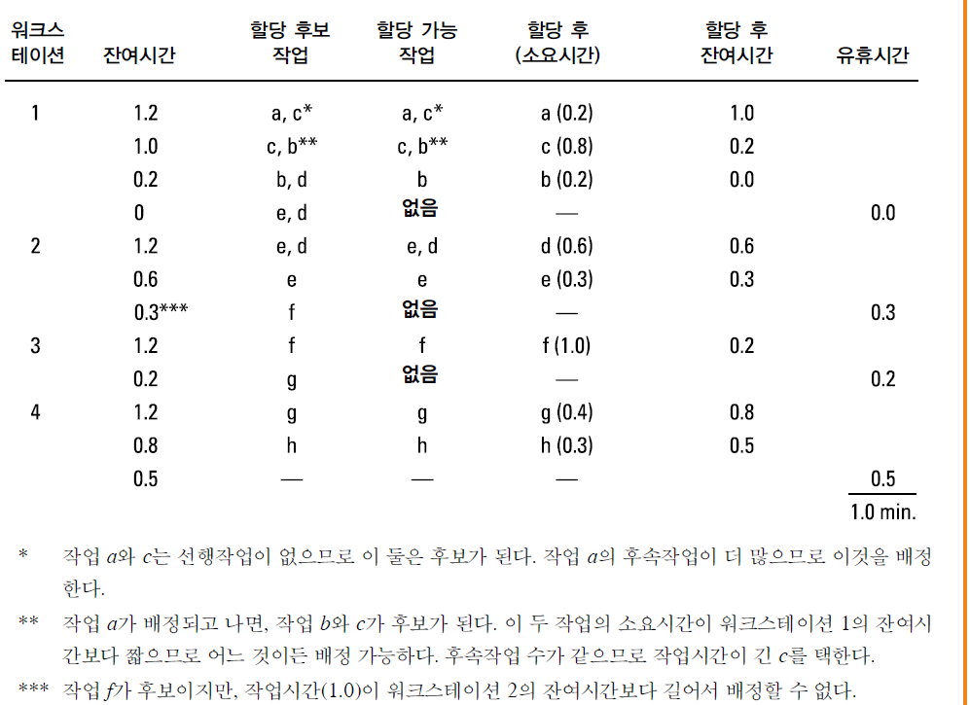
0.2
0.2
0.3
제품별 배치 설계: 라인밸런싱 (Designing Product Layouts: Line Balancing)
0.8
0.6
1.0
0.4
0.3
Tie Breaking Rule : 1단계. 후속 작업의 수가 많은 작업, 2단계. 소요시간이 긴 작업
잔여시간보다 작은 작업

Slide 32
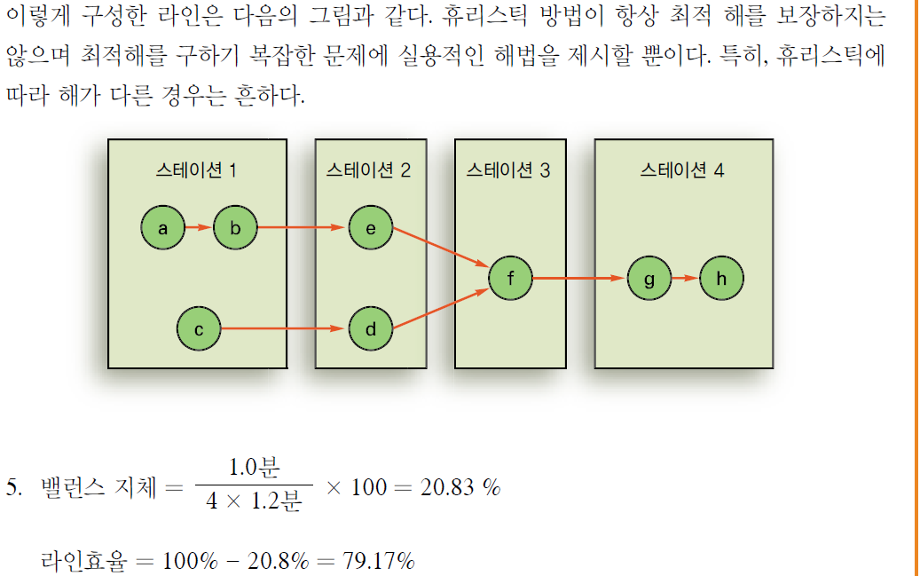
제품별 배치 설계: 라인밸런싱 (Designing Product Layouts: Line Balancing)

Slide 33
제품별 배치 설계: 라인밸런싱 (Designing Product Layouts: Line Balancing)
기타 고려 사항(Other Factors): 실무에서 라인배런싱 수행 시 고려해야 할 기타 요소들
기술과 기능의 숙련도 차이
작업 속성의 차이(휘발성 물질을 사용하는 작업과 불을 사용하는 작업)
인간적 요소와 장비 그리고 공간적 제약
기타 방법(Other Approaches)
병렬 워크스테이션(parallel workstation): bottleneck에 workstation 추가
다기능 작업자(multi-functional worker) : 작업자들을 다기능 훈련(cross-train)시켜 한 가지 이상의 업무를 할 수 있도록 하는 것 - 동적 라인밸런싱(dynamic line balancing): 린생산 시스템(Lean Production System)에서 가장 흔하게 사용
혼류모델생산라인(mixed model line): 두 가지 이상의 제품을 동시에 생산할 수 있도록 라인을 설계

Slide 34
제품별 배치 설계: 라인밸런싱 (Designing Product Layouts: Line Balancing)
병렬 워크스테이션(Parallel Workstation)

Slide 35
공정별 배치 설계(Designing Process Layouts)
공정별 배치의 주요 이슈: 부서들의 상대적 위치
부서들의 공간적 조합의 수가 엄청나게 많을 수 있는데 이들 중에서 만족할 만한 배치를 찾는 것
공정별 배치는 출입구, 적재 도크(loading docks), 승강기, 창문의 위치나 강화 바닥 구역과 같은 외적 요인의 영향도 받음
가장 효율적인 배치 계획을 세우기가 어려운 주된 이유는 가능한 배치 대안이 너무 많다는 점
시행착오적으로 만족할 만한 배치계획을 찾을 때 적당한 휴리스틱을 사용
1~6까지의 부서를 A~F까지의 구역에
어떻게 배치할 것인가?

Slide 36
공정별 배치 설계(Designing Process Layouts)
이동비용 또는 이동거리의 최소화(Minimizing Transportation Costs or Distances): 공정별 배치 계획 수립 시 가장 흔한 목표
출발-도착지 표(from-to chart) 활용
업무량이 많은 부서 또는 작업장을 가장 가까운 거리에 위치
이동비용은 이동거리에 정비례한다고 가정

Slide 37
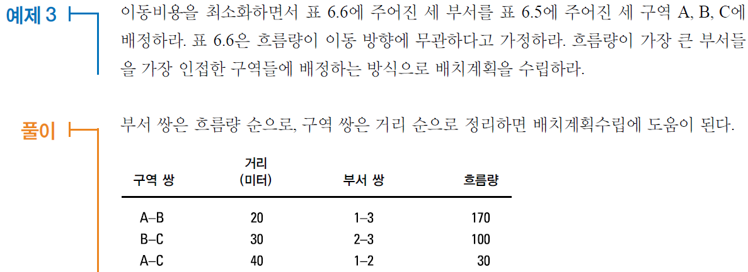
공정별 배치 설계(Designing Process Layouts)
거리순
흐름량순

Slide 38
공정별 배치 설계(Designing Process Layouts)
AC : 1,2
AB : 1,3
BC : 2,3
BC : 23

Slide 39
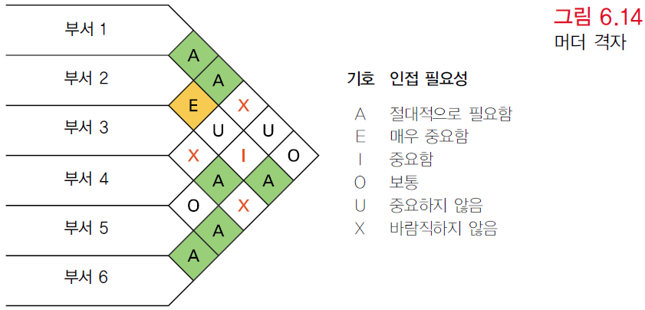
공정별 배치 설계(Designing Process Layouts)
인접성 평정(Closeness Ratings)
Richard Murther가 제시한 배치 방법으로 경영자가 분석에 의하거나 주관적으로 제시한 각 부서 쌍의 인접 필요도를 배치 설계에 반영
인접성 평정의 근거
같은 장비나 설비를 사용
같은 인원이나 기록을 사용
일의 흐름 순서
의사소통 용이성
안전하지 않거나 불쾌한 상태
유사한 업무 수행

Slide 40
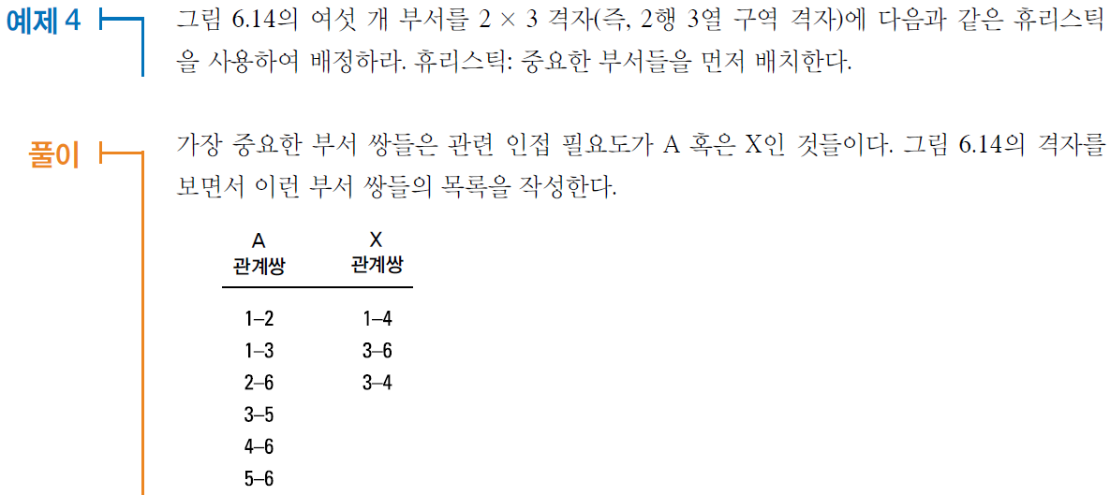
공정별 배치 설계(Designing Process Layouts)

Slide 41
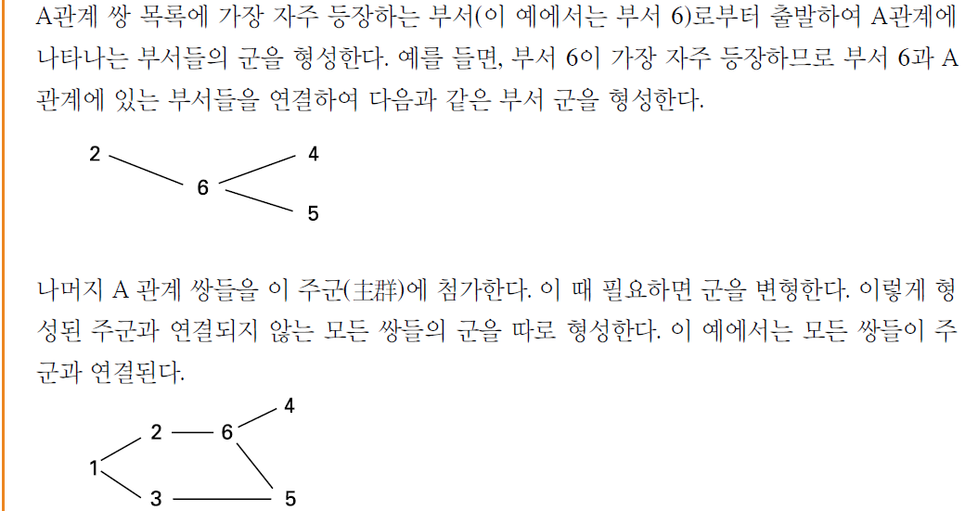
공정별 배치 설계(Designing Process Layouts)

Slide 42
공정별 배치 설계(Designing Process Layouts)
인접성 평정의 장점: 여러 가지 목표와 주관적 기준을 반영할 수 있음
인접성 평정의 단점: 부정확성과 낮은 신뢰성

